Slide 1
Conceitos Básicos SoSim
Ferramenta visual que mostra o funcionamento e os conceitos envolvidos em um sistema operacional multiprogramável e/ou multitarefa, como Unix, OpenVMS e Windows, de forma simples e animada.
O simulador permite visualizar os conceitos de multiprogramação, processo e suas mudanças de estado, gerência do processador (escalonamento) e a gerência memória virtual.

Slide 2
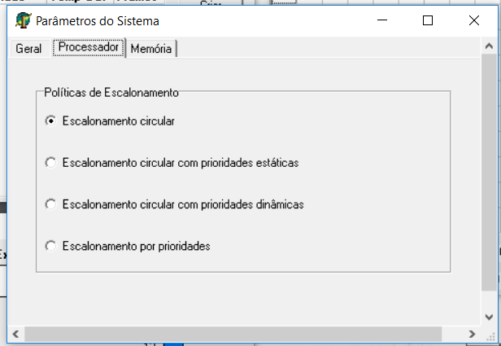
Parâmetros do Sistemas
Processador
Politicas de escalonamento

Slide 3
Escalonamento Circular (round robin) ou preempção por tempo
Implementado por um algoritmo semelhante ao FIFO, porém, quando um processo passa para o estado de execução, existe um tempo-limite (quantum ou time-slice) para sua utilização de forma contínua. Se o processo não terminou a execução, volta ao estado de pronto.
Em geral, o valor do quantum de tempo está entre 100 e 300 ms.
Nenhum processo poderá monopolizar a CPU.
Algoritmo bastante adequado para sistemas multiusuários de tempo compartilhado.
No caso, o processo CPU-bound tem mais chances de ser executado do que o processo IO-bound
Prioridade estática:
Não é modificada durante a existência do processo.
De simples de implementação.
Pode ocasionar tempos de resposta elevados.
Prioridade dinâmica:
Pode ser modificada durante a execução do processo.
O processo recebe um acréscimo à sua prioridade ao sair do estado de espera.
Processos I/O-bounds terão mais chances de serem escalonados, compensando o tempo que passam no estado de espera.
Os processos CPU-bounds podem ser executados enquanto os processos CPU-bounds esperam por algum evento.

Slide 4
Processamento por prioridade
Processos possuem diferentes prioridades de execução.
Processos de maior prioridade são escalonados preferencialmente.
Algoritmo Implementado mediante um clock, que interrompe o processador em determinados intervalos de tempo, reavaliando prioridades e, possivelmente, escalonando outro processo.
Todos os sistemas de tempo compartilhado implementam algum tipo de prioridade, sendo esta uma característica do contexto de software.

Slide 5
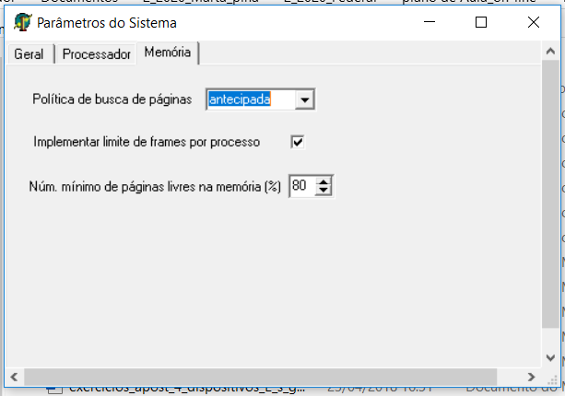
Parâmetros do Sistemas
Politicas de busca de paginas : determina quando uma página deve ser carregada.
 Paginação antecipada.
 Paginação por demanda
Determina quantos frames cada processo pode manter na memória principal.

Slide 6
Gerencia de Processos
O conceito de processo pode ser refinado como sendo o ambiente onde se executa um programa.
A execução de um mesmo programa pode ser afetada dependendo do processo no qual ele é processado.
O processo pode ser dividido em três elementos básicos que juntos mantêm todas as informações necessárias à execução do programa:
– contexto de hardware
– contexto de software
– espaço de endereçamento
O simulador implementa três estados em que um processo pode se encontrar:
– Execução
– Pronto
– Espera
Estado de execução
Um processo é dito no estado de execução (running) quando está sendo processado pela CPU. Como o simulador implementa apenas um processador, somente um processo pode estar sendo executado em um dado instante de tempo. Os processos se revezam na utilização do processador seguindo uma política estabelecida pelo escalonador. 16 SOsim

Slide 7
Estado de pronto
Um processo está no estado de pronto (ready) quando apenas aguarda uma oportunidade para executar, ou seja, espera que o sistema operacional aloque a CPU para sua execução. O escalonador é responsável por determinar a ordem pela qual os processos em estado de pronto devem ganhar a CPU. Normalmente existem vários processos no sistema no estado de pronto.
Estado de espera
Um processo está no estado de espera (wait) quando aguarda algum evento externo ou algum recurso para poder prosseguir seu processamento.
O simulador implementa três tipos de estado de espera:
– um processo pode estar esperando o término de uma operação de entrada/saída
– aguardando ser retirado do estado de suspenso (resume)
– ou a espera pelo término de um page fault.
O simulador permite visualizar todos os processos criados em um formato semelhante ao apresentado por sistemas operacionais reais.
Cada linha exibe a cor e a identificação do processo, a prioridade base e dinâmica respectivamente, o tempo de UCP e o número de frames alocados na memória.
As informações contidas na janela são atualizadas em tempo-real, permitindo acompanhar as alterações de alguns campos.

Slide 8
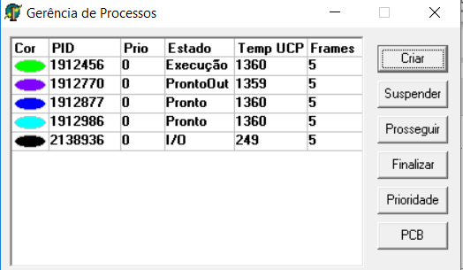
Gerência de Processos
Um processo pode ser entendido inicialmente como um programa em execução, só que seu conceito é mais abrangente.
Este conceito torna-se mais claro quando pensamos de que forma os sistemas multiprogramáveis (multitarefa) atendem os diversos usuários (tarefas) e mantêm informações a respeito dos vários programas que estão sendo executados concorrentemente
O simulador permite visualizar todos os processos criados em um formato semelhante ao apresentado por sistemas operacionais reais. Cada linha exibe a cor e a identificação do processo, a prioridade base e dinâmica respectivamente, o tempo de UCP e o número de frames alocados na memória . As informações contidas na janela são atualizadas em tempo-real, permitindo acompanhar as alterações de alguns campos.
Operação Descrição
Criar - Faz com que o processo seja criado
Suspende Faz com que o processo selecionado fique no estado de espera.
Prosseguir -Faz com que um processo suspenso retorne para a fila de processos no estado de pronto.
Finalizar Faz com que o processo seja terminado e seu PCB eliminado.
Prioridade - Faz com que o processo seja alteradoa sua prioridade
PCB Permite visualizar o bloco de controle do processo.

Slide 9
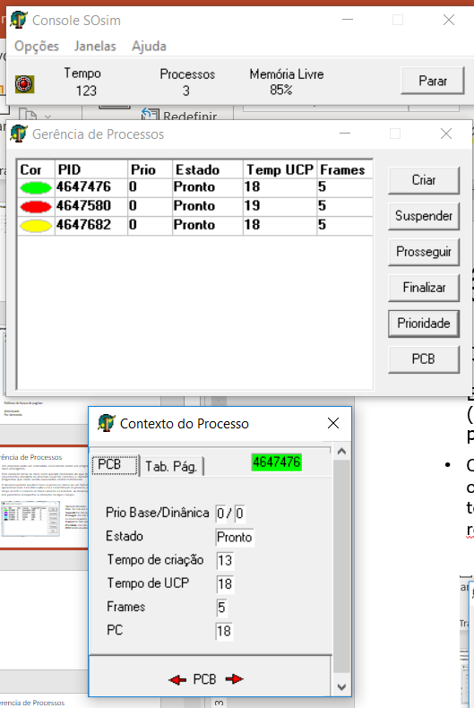
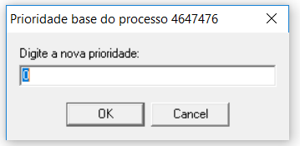
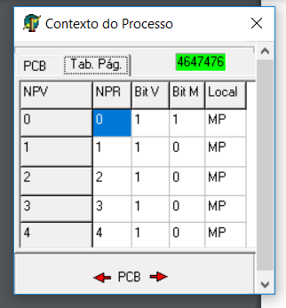
PCB- O bloco de controle (Process Control Block - PCB) é a alma de um processo. Nele temos todas as informações importantes para executar um programa em um ambiente multiprogramável.
O simulador permite visualizar o PCB de qualquer processo selecionado e observar seu contexto de hardware e software.
O PCB exibe todas as propriedades do processo e são atualizadas periodicamente, permitindo observar as mudanças de suas características em tempo real.
A opção PPT permite visualizar a tabela de páginas do processo
Tab. Pag que representa o seu espaço de endereçamento. A partir das setas da é possível percorrer a lista de processos criados e observar seus atributos.

Slide 10
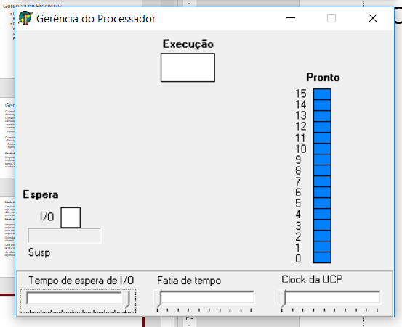
Gerência do Processador
O procedimento de seleção dos processos é uma das principais funções realizadas por um sistema operacional, sendo conhecido como escalonamento (scheduling).
A parte do código do sistema operacional responsável pelo escalonamento é chamada de escalonador (scheduler).
Os principais objetivos do escalonamento são, basicamente, manter a CPU ocupada a maior parte do tempo, balancear a utilização do processador entre os diversos processos, maximizar o throughput do sistema e oferecer tempos de resposta razoáveis para os usuários interativos.
Esses objetivos devem ser atendidos de forma que o sistema trate todos os processos igualmente, evitando assim que um processo fique indefinidamente esperando pela utilização do processador (starvation).
Para atender alguns desses objetivos, muitas vezes conflitantes, os sistemas operacionais devem levar em consideração características dos processos, ou seja, se um processo é do tipo batch, interativo, CPU-bound ou I/O-bound
O ambiente de gerência do processador é responsável por diversas funções no simulador, sendo implementada por diversos módulos.

Slide 11
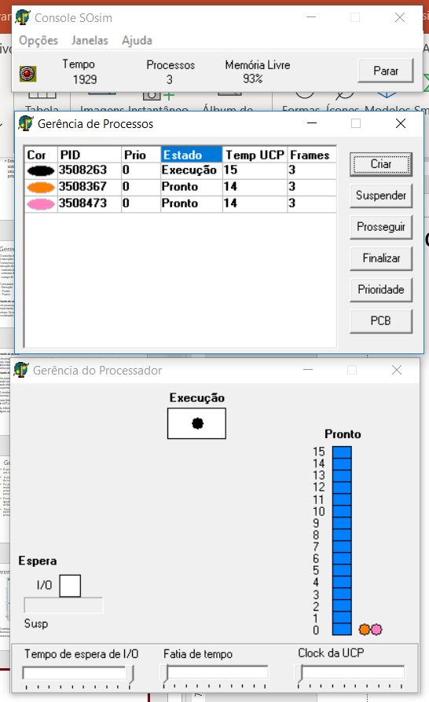
A gerência do processador permite acompanhar facilmente as mudanças de estado de um processo, através de sua cor e posição no modelo de três estados.
Na parte inferior da janela “Gerência do Processador” é possível alterar a dinâmica de funcionamento do simulador através de três barras de controle.
A barra Tempo de espera de I/O permite controlar o tempo que um processo fica no estado de espera.
A barra Fatia de tempo permite controlar o tempo máximo que um processo pode permanecer na CPU sem sofrer uma interrupção de time-slice.
Finalmente a barra Clock da UCP permite alterar o intervalo de tempo que a CPU sofre uma interrupção de clock.

Slide 12
Gerência de Memória
A gerência de memória virtual é responsável, basicamente, por alocar e desalocar memória principal e secundária para os processos.
Isto significa que o módulo de gerência de memória é responsável pelo mapeamento, definição de tamanho de página, políticas de busca, alocação e substituição de páginas e swapping.
A janela “Gerência de Memória” representa a memória principal, formada por 100 frames numerados de 0 a 99.
Conforme os processos são criados, os frames são alocados para o processo.
Cada frame alocado é marcado com um círculo da mesma cor que o processo, permitindo uma identificação rápida de quais as páginas cada processo está alocando.

Slide 13
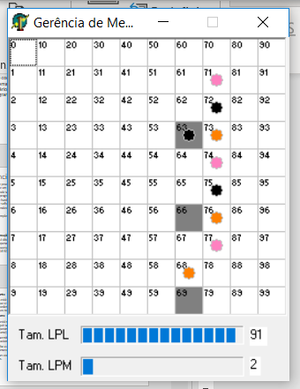
Gerência de Memória
Na parte inferior da janela existem dois contadores.
O LPL indica o tamanho da lista de páginas livres (Tam – LPL) na memória, ou seja, quantas páginas estão disponíveis para uso.
O LPM indica o tamanho da lista de páginas modificadas (Tam-LPM), ou seja, quantas páginas modificadas não foram gravadas no arquivo de paginação.
A janela “Gerência de Memória” representa a memória principal, formada por 100 frames numerados de 0 a 99 . Conforme os processos são criados, os frames são alocados para o processo. Cada frame alocado é marcado com um círculo da mesma cor que o processo, permitindo uma identificação rápida de quais as páginas cada processo está alocando.

Slide 14
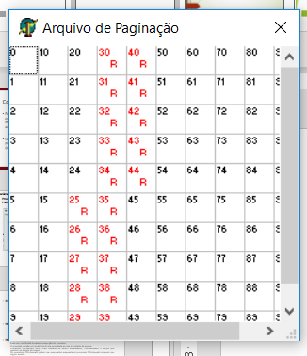
Arquivo de paginação
O arquivo de paginação (pagefile) é utilizado pelo módulo de gerência de memória com dois propósitos básicos: servir como repositório para a lista de páginas modificadas e como área de swapping. Alguns sistemas operacionais, como o Windows 2000, implementam este mecanismo de forma semelhante ao simulador, mas existem sistemas que implementam dois arquivos separados para paging e swapping (OpenVMS) e outros simplesmente não realizam swapping, apenas paginação.
A decisão por implementar este modelo foi, novamente, com fins educacionais, pois permite simular tanto o mecanismo de paginação quanto o de swapping, concentrando os eventos em uma mesma janela (arquivo) e simplificando a análise .
Quando um processo é criado, a gerência de memória reserva um número pré-definido (MAX_PAGEFILEQUOTA) de blocos no arquivo de paginação.
As páginas modificadas no arquivo de paginação são gravadas quando o número mínimo de páginas livres está abaixo do limite mínimo definido nas opções de gerência de memória virtual . Neste caso, após a gravação da lista de páginas modificadas no arquivo de paginação, suas páginas são em seguida liberadas para a lista de páginas livres.

Slide 15
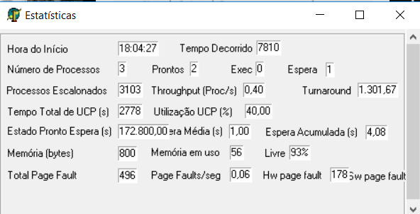
Estatísticas
A janela “Estatísticas” permite se ter uma visão geral do funcionamento do simulador e acompanhar os principais indicadores de desempenho dos módulos de gerência do processador e gerência de memória. As informações contidas nesta janela serão melhor analisadas no item - Estatísticas.

Slide 16
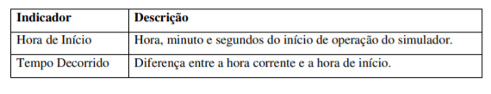
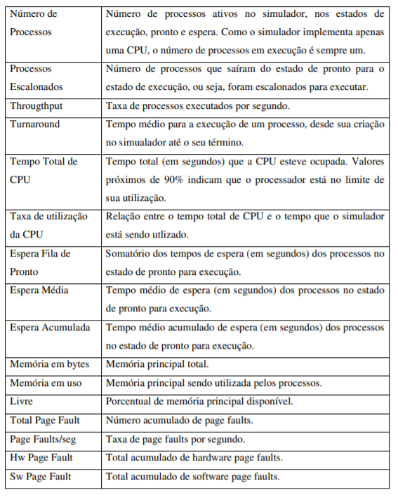
Estatísticas – Resumo

Slide 17
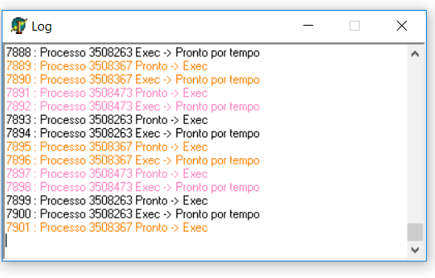
LOG
A janela “Log” permite acompanhar facilmente os eventos ocorridos no simulador e, principalmente, os relacionados a um processo, pois utiliza a cor associada ao processo para exibir a mensagem.
Além disto, o simulador cria em disco um arquivo contendo todas as mensagens exibidas na janela de log. A cada execução do simulador, um novo arquivo é criado no formato mês-dia-hora.txt, que pode ser lido por qualquer editor de textos. É recomendável que o usuário elimine periodicamente os arquivos de log.

